Slide 1

Kosmische Teilchen erforschen
Astroteilchen-Detektorprojekte
Philipp Lindenau, Dr. Claudia Behnke
Gars am Inn | 18. – 21.12.2018

Slide 2
Astroteilchenphysik?
Auch Prozesse der Astrophysik lassen sich auf fundamentale Wechselwirkungen zurückfuhren
Die Kombination ist attraktiv obwohl
(oder gerade weil)
  Verschiedenste Größenordnung beschrieben werden
  (Subnuklear vs. Galaktische Dimensionen)
  Viele „Science Fiction“ Begriffe erklärt werden können
  (Neutronen Stern)
  Beide eine große Faszination erzeugen (hoffentlich ;-))
  (Urknall, Warum sind wir hier…)

Slide 3
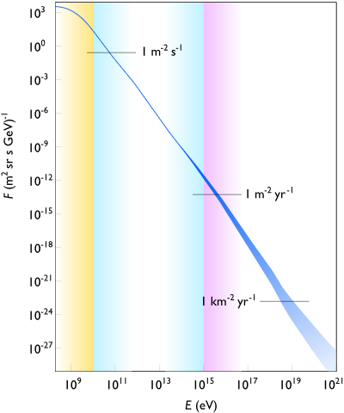
Kosmische Strahlung
Energieverteilung von Kosmischer Strahlung
Primäre Strahlung:
Teilchen stammend von
  Sonne (gelb)
  Sonnensystem (blau)
  Extragalaktisch (pink)
Kollision mit Atomkern der
Atmosphäre. Es entstehen
Teilchen
  Pionen
  Kaonen
  Nukleonen
LHC
Notes:
Besteht aus gel. Teilchen, die Erde aus dem Weltall erreichen
So stammen die Teilchen von der Sonne und von Quellen innerhalb und außerhalb unserer Galaxie.
Wird zwischen prim. und sek. unterschieden
Prim. ist die die auf erdatmosphäre trifft und besteht aus
Sek ensteht infolge der Wechselwirkung der prim. Mit Atomkernen der Luft
Kosmische strahlung erzeugt phänomene, die wir auch beobachten können, wie z.B. Nord-und Südpolarlichter

Slide 4
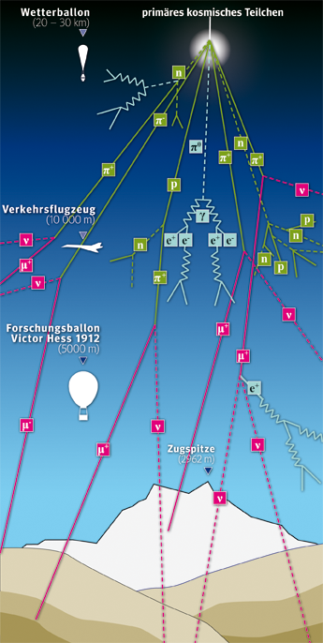
Kosmische Strahlung
Pionen und Kaonen
  Photonen
  Myonen
  Neutrinos
80% der geladenen Teilchen
auf Meereshöhe sind Myonen
In den Astroteilchen Projekten
werden diese studiert
Notes:
Besteht aus gel. Teilchen, die Erde aus dem Weltall erreichen
So stammen die Teilchen von der Sonne und von Quellen innerhalb und außerhalb unserer Galaxie.
Wird zwischen prim. und sek. unterschieden
Prim. ist die die auf erdatmosphäre trifft und besteht aus
Sek ensteht infolge der Wechselwirkung der prim. Mit Atomkernen der Luft
Kosmische strahlung erzeugt phänomene, die wir auch beobachten können, wie z.B. Nord-und Südpolarlichter

Slide 5
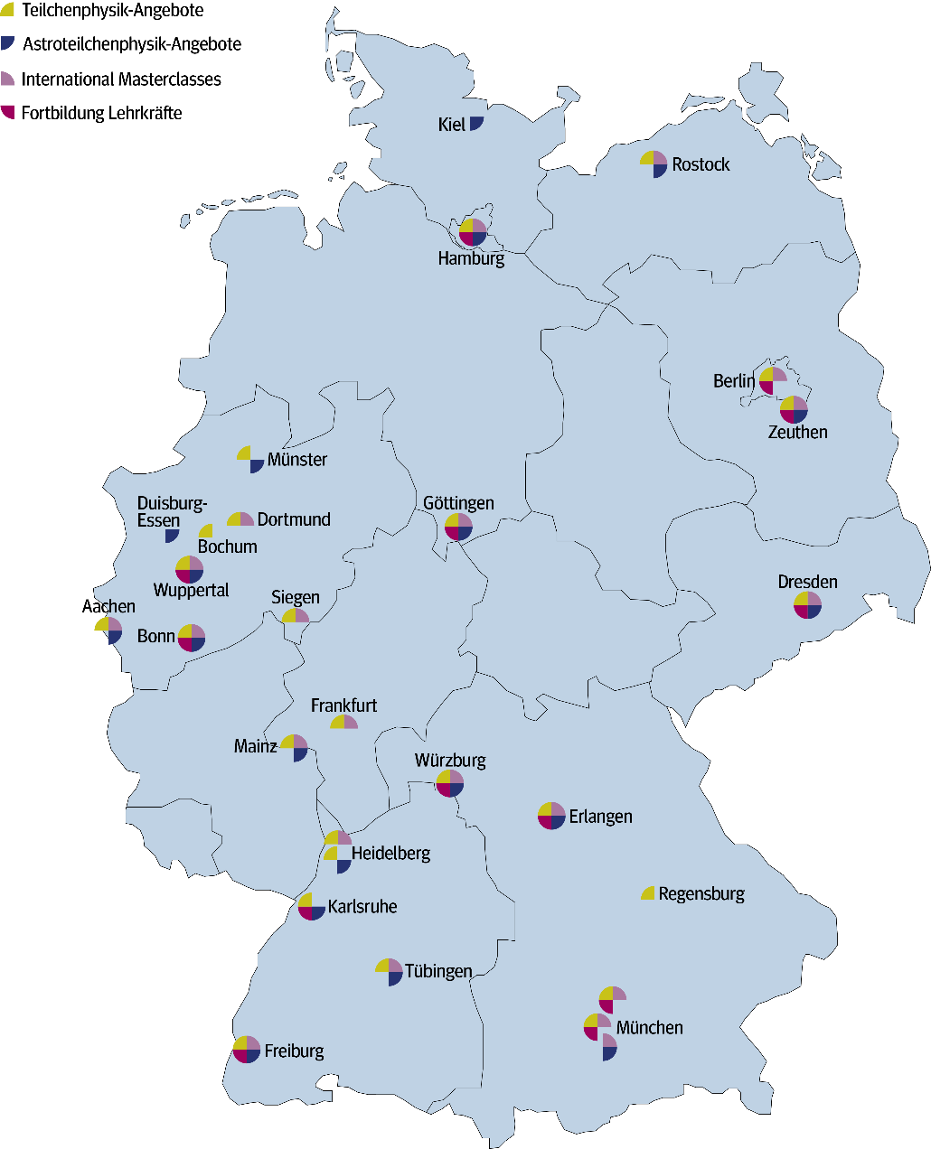
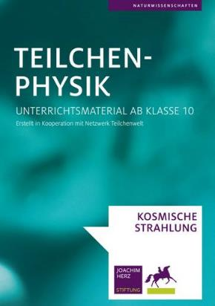
Astroteilchen-Projekte
Standorte sind über
unsere Website zu finden
Band 3 dient als
Ergänzung & Basis

Slide 6

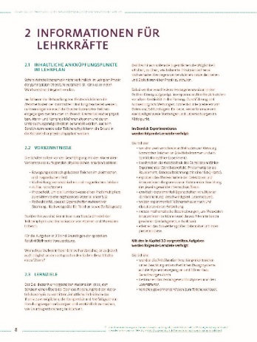
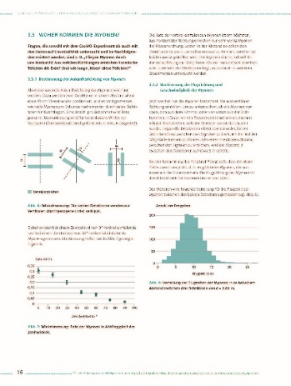
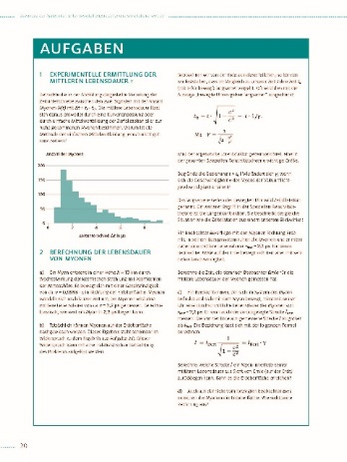
Band 3: Kosmische Strahlung
32 Seiten
Fokus: Untersuchung von Myonen
Hintergrundinfos für Lehrkräfte
Fachtext für Schüler/innen
Aktivitäten,
Aufgaben und
Lösungen
Notes:
Band 3 „Kosmische Strahlung“ bietet Einblicke in das faszinierende Forschungsfeld der Astroteilchenphysik. Dabei steht die experimentelle Untersuchung von kosmischen Teilchen am Beispiel der Myonen im Vordergrund. Lehrkräfte erhalten in dem 32-seitigen Heft Hintergrundinformationen sowie Ideen und Anregungen, wie sich das Thema in den Unterricht einbinden lässt. Außerdem enthält die Broschüre Fachtexte und Experimente für Schüler/innen, die durchentsprechende Aufgaben und Lösungen sowie einem Überblick an weiterführenden Materialien zum Thema ergänzt werden.

Slide 7
Das Konzept: Stufenprogramm
Vertiefungsprogramm
  Cosmic @ Web
Qualifizierungsprogramm
  Kamiokannen
  CosMO
  Cosmic @ Web
Basisprogramm
  Astroteilchen Masterclass
  Nebelkammer
Forschen
Vermitteln
Erleben
Notes:
Sowohl für LK + J bieten wir ein mehrstufiges Programm an. Stufenprogramm ermöglicht sowohl Breiten als auch Spitzenförderung. So haben beide Zielgruppen die Möglichkeit schrittweise tiefer in die Materie einzusteigen und schließlich eigene Forschungsarbeiten zu verfolgen.
Fakten:
Wir erreichen im Basisprogramm pro Jahr ca. 400 Lehrer und 4.000 Jugendliche.
In der Qualifizierungsstufe waren es im letzten Jahr ca. 180 Lehrer und 250 Schüler.
Und im Vertiefungsprogramm 32 Lehrkräfte und 59 Jugendliche.
In der Pyramidenspitze bei den Jugendlichen gab es insgesamt 13 Schülerforschungsarbeiten, wobei drei davon an den CERN-Projektwochen teilgenommen haben.
Der Besuch am CERN stellt also sozusagen das Sahnehäubchen dar.

Slide 8
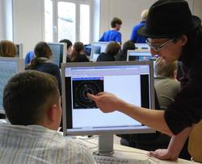
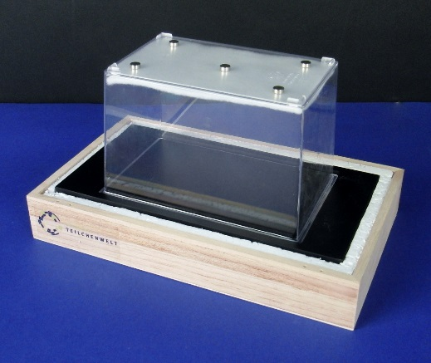
Basisprogramm:
Astroteilchen - Masterclass
  Analoges Konzept zu
  Teilchenphysik Masterclass
Nebelkammer - Sets
Astroteilchen - Masterclass
Nebelkammer
Notes:
Im NTW wurden ca. 100 Experimentiersets gebaut und an die einzelnen Astroteilchen-Standorte verteilt
Experimente bestehen aus Komponenten wie sie auch in den originalen Forschungsgeräten, z.B. dem IceCube-Experiment am Südpol, verwendet werden.
Datennahme und Auswertung kann selbstständig von Schülern durchgeführt werden. Wurde so konzipiert, dass das ohne schulisches Vorwissen möglich ist
Über die Experimente erfahren die J wie wissenschaftliches Arbeiten eins Physikers in all seinen Facetten funktioniert, erlernen neues Wissen und erhalten Einblick in aktuelle Forschungsfragen

Slide 9
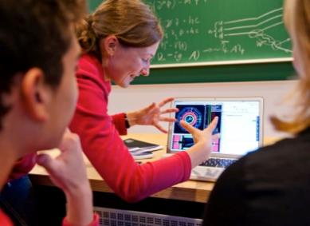
Astroteilchen Masterclass
Eintägige Veranstaltung in Schulen
  Durchgeführt von Nachwuchs-
  wissenschaftler/inne/n
  Einführungsvorträge
  Eigene Auswertung von Daten
    der LHC-Experimente
    des Pierre Auger Observatoriums
    des IceCube Experiments
Auch als Lehrerfortbildung
Über 700 Masterclasses wurden bisher durchgeführt

Slide 10
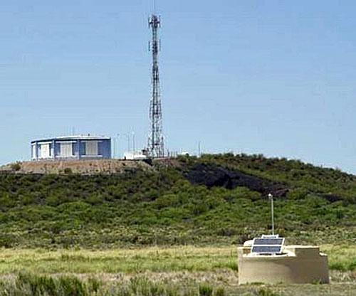
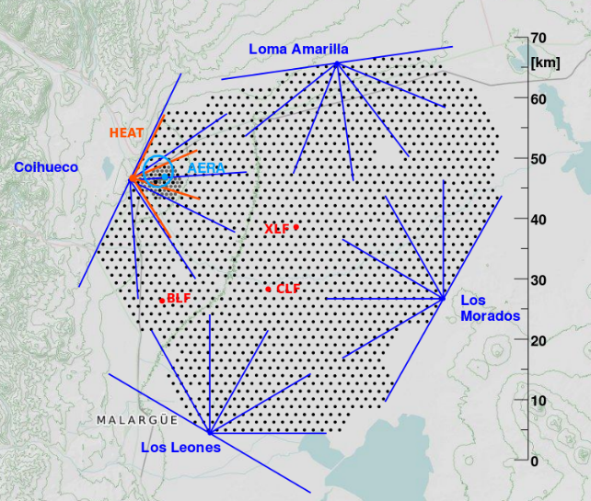
Pierre Auger Observatorium
Versuchsanlage besteht aus
  Oberflächendetektor (1660 Stationen)
  dem Fluoreszenzdetektor (27 Teleskope)
  Radioantennen (150 Antennen)
  Myonen-Detektoren
  Fläche Insgesamt 3000 km²
  Lage: Pampas, Argentinien
Messung von Protonen
  mit Energien von:
  10¹⁷ eV bis 10²⁰ eV

Slide 11
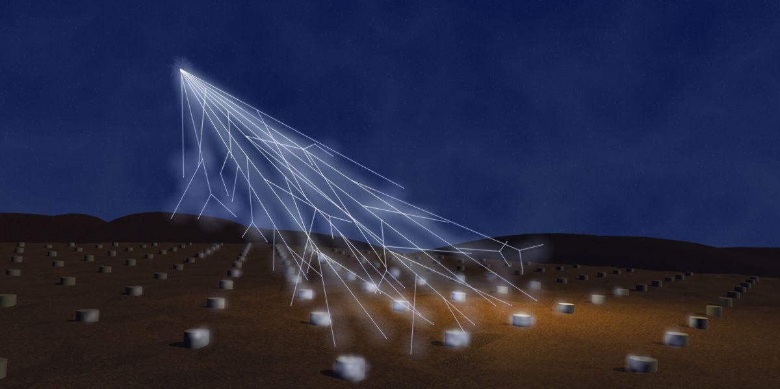
Pierre Auger Observatorium

Slide 12
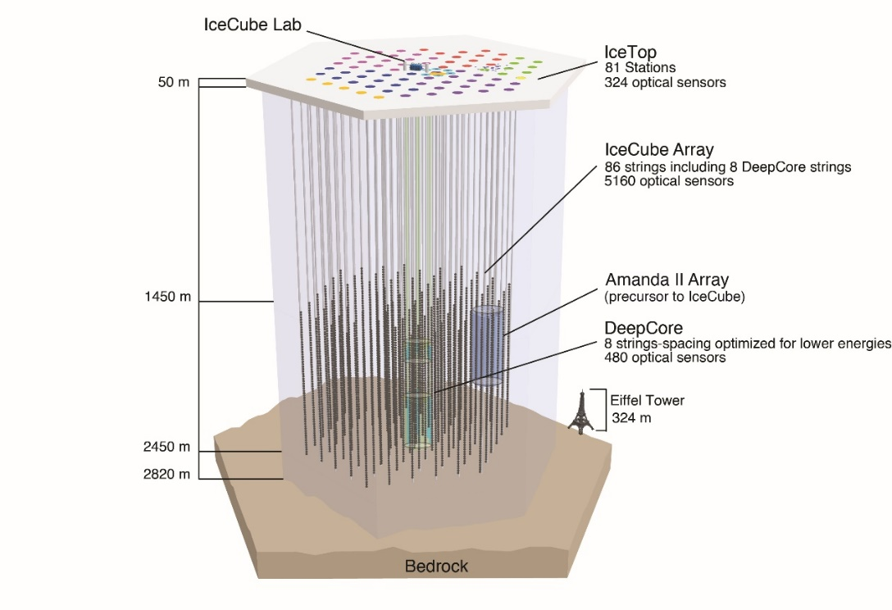
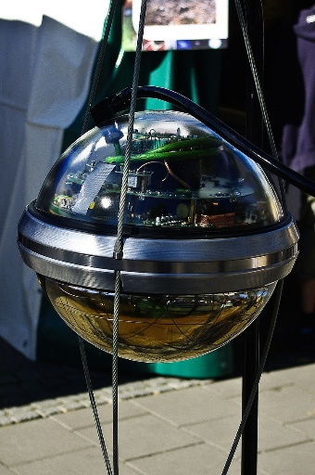
IceCube
Versuchsanlage besteht aus
  insgesamt 5160 Sensoren
  An 86 Kabelsträngen
  In 1450 -2450 Metern tiefe
  Fläche Insgesamt 1000 m³
  Lage: Amundsen-Scott-Südpolstation
  Messung von Neutrinos
  mit Energien von:
  10¹² eV bis 10¹⁴ eV

Slide 13
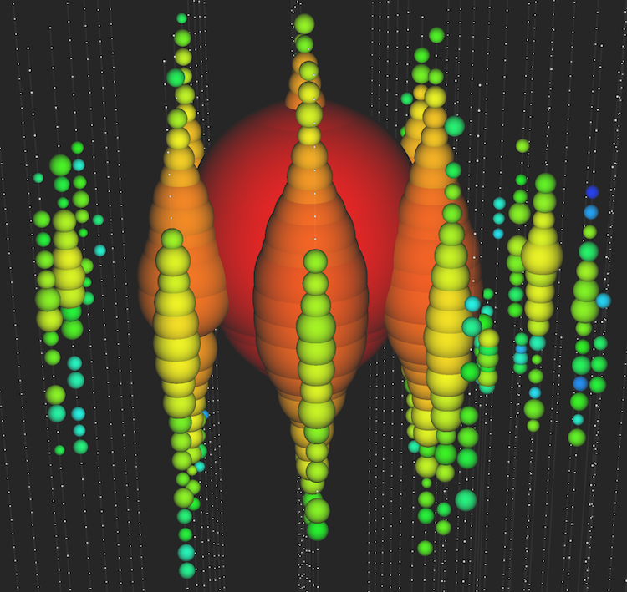
IceCube

Slide 14
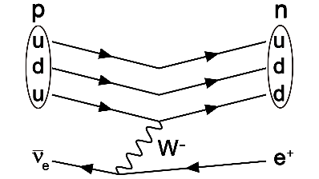
Neutrino Messung
Reines und Cowan 1956
Neutrinos aus Kernreaktor Interaktion mit Proton
Nachweis des Neutrons:
n +¹¹³Cd → ¹¹⁴Cd + γ
Nachweis des Positrons
e⁺ + e⁻ → γ γ

Slide 15
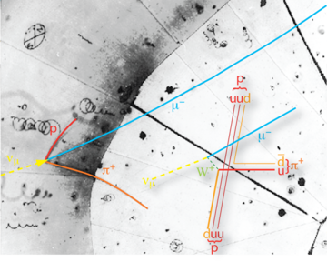
Neutrino Messung

Slide 16
Astroteilchen Masterclass
Eintägige Veranstaltung in Schulen
  Durchgeführt von Nachwuchs-
  wissenschaftler/inne/n
  Einführungsvorträge
  Eigene Auswertung von Daten
    der LHC-Experimente
    des Pierre Auger Observatoriums
    des IceCube Experiments
Auch als Lehrerfortbildung
Über 700 Masterclasses wurden bisher durchgeführt

Slide 17
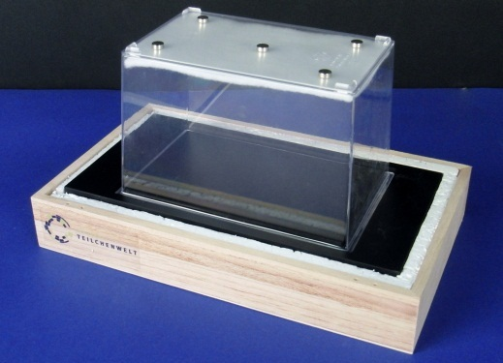
Einsteiger Set: Die Nebelkammer

Slide 18
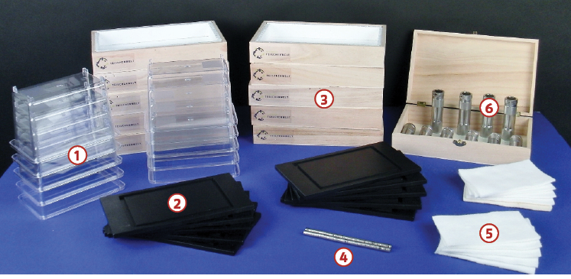
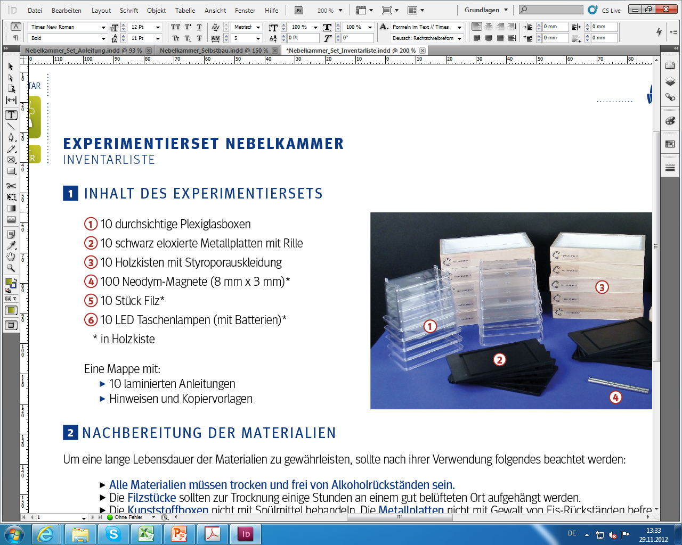
Inhalt eines Experimentiersets
Material für 10 Nebelkammern
10 Bauanleitungen
Hinweise und Kopiervorlagen
nicht enthalten sind Verbrauchsmaterialien: Isopropanol und Trockeneis

Slide 19
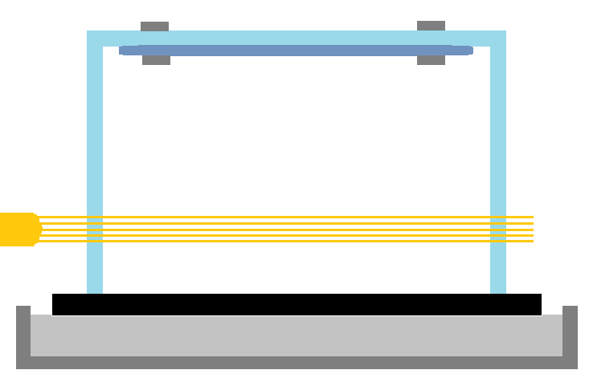
Funktionsweise Nebelkammer
Alkohol verdampft bei Raumtemperatur bis zur Sättigung des Volumens
Alkoholdampf sinkt aufgrund Gravitation nach unten und kühlt dabei ab
Oberhalb der Metallplatte geht der Alkoholdampf in einen übersättigten Zustand über
Geladene Teilchen ionisieren Atome und erzeugen Kondensationskeime im übersättigten Medium an diesen kondensieren Alkoholmoleküle zu Tröpfchen
~ +20°C
Alkoholgetränkter Filz
Temperatur
Übersättigte Schicht
Trockeneis
~ -78°C

Slide 20
Experimentieren mit einer Nebelkammer
Spuren filmen
Spuren zählen
Spuren erzeugen
Spuren beobachten
~ +20°C
Spuren identifizieren
Alkoholgetränkter Filz
Temperatur
Übersättigte Schicht
Trockeneis
~ -78°C

Slide 21
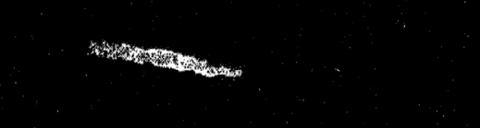
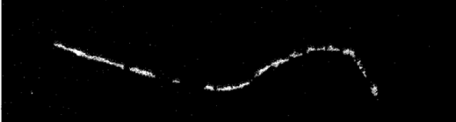
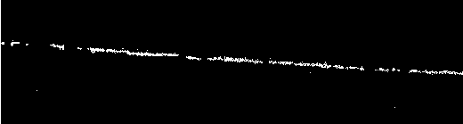
Spuren in der Nebelkammer auswerten
Dicke, kurze Spuren
  α-Teilchen (Helium-Kern)
  aus Zerfall von Radon
Dünne, krumme Spuren
  niederenergetische Elektronen
  oder Positronen
  aus β-Strahlung oder kosmischen
  Strahlung
Dünne, lange, gerade Spuren
  hochenergetische e+, e- oder
  Myonen aus kosmischen
  Strahlung

Slide 22
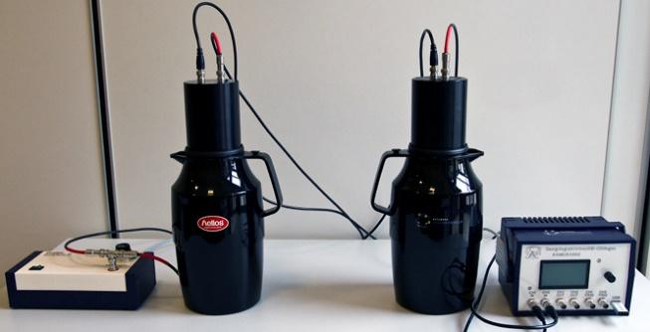
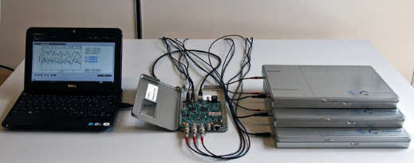
Qualifizierungsprogram: Astroteilchen-Projekte
Szintillator-Experiment „CosMO“ und „Kamiokanne“-Experiment
  Zur Ausleihe nach vorheriger Fortbildung
  Geeignet für kleinere Gruppen in allen Programmstufen
  Verschiedene Messungen
  (Winkel, Lebensdauer, Abschirmung)
Kamiokannen
Szintillationszähler
Notes:
Im NTW wurden ca. 100 Experimentiersets gebaut und an die einzelnen Astroteilchen-Standorte verteilt
Experimente bestehen aus Komponenten wie sie auch in den originalen Forschungsgeräten, z.B. dem IceCube-Experiment am Südpol, verwendet werden.
Datennahme und Auswertung kann selbstständig von Schülern durchgeführt werden. Wurde so konzipiert, dass das ohne schulisches Vorwissen möglich ist
Über die Experimente erfahren die J wie wissenschaftliches Arbeiten eins Physikers in all seinen Facetten funktioniert, erlernen neues Wissen und erhalten Einblick in aktuelle Forschungsfragen

Slide 23
Grundlegendes Messprinzip
Detektor
  kosmisches Teilchen regt Detektormaterial an,
  Photomultiplier sieht Anregung und wandelt diese Information in ein elektronisches Signal um
Datenverarbeitung
  DAQ verknüpft elektronisches Signal mit Zeitdaten und GPS-Koordinaten, Datenfilterung
Datenauslese
  Datenbearbeitung mit Computer und geeigneten Programmen
Alle Sets beinhalten diese Bestandteile

Slide 24
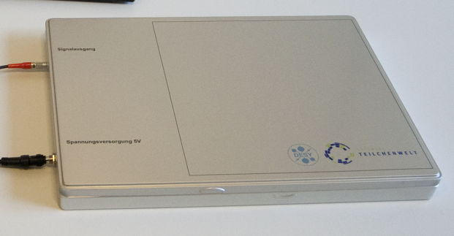
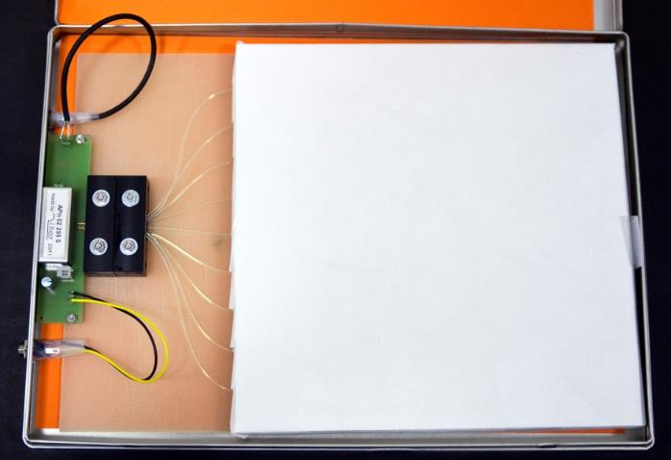
CosMO
beim Durchgang eines geladenen Teilchens wird Szintilator angeregt und Szintillationslicht emittiert
Szintillator wird über Lichtleiter ausgelesen → Totalreflexion
Umwandlung des schwachen Lichtsignals in ein elektronisches Signal
  Mögliche Messungen:
  Winkel, Abschirmung,
  und vieles mehr

Slide 25
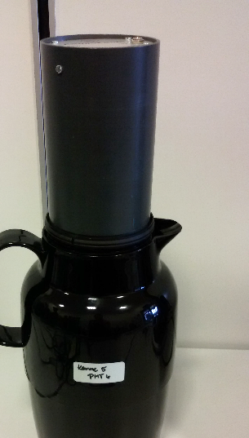
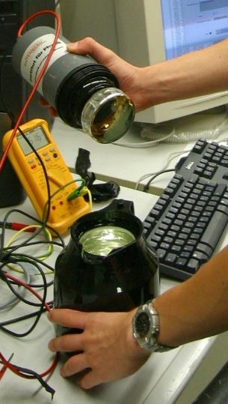
Kamiokannen
wassergefüllte Thermoskanne
Photomultiplier (PMT) schaut in Kanne
beim Durchgang eines kosmischen
Teilchens wird Cherenkov-Licht emittiert
PMT wandelt Info des schwachen
Lichtsignals in ein elektronisches
Signal um

Slide 26
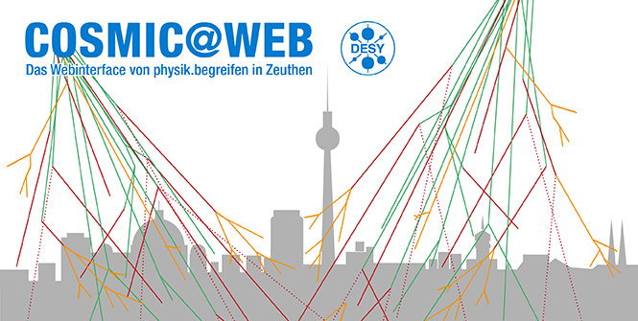
COSMIC@WEB
http://physik-begreifen-zeuthen.desy.de/angebote/kosmische_teilchen/cosmicweb

Slide 27
Ein Webinterface zur Datenauswertung
Daten verschiedener Experimente auswerten und vergleichen
einfacher Zugriff auf große Datenmenge
  kontinuierlich über langen Zeitraum, mit unterschiedlichen Experimenten, an unterschiedlichen Orten gemessen
Experimente und Orte
  Trigger-Hodoskop, CosMO-Mühle und LIDO
  bei DESY in Zeuthen
  Szintillationszähler und Neutronenmonitor
  auf Forschungsschiff “Polarstern” und Südpolstation Neumayer III

Slide 28
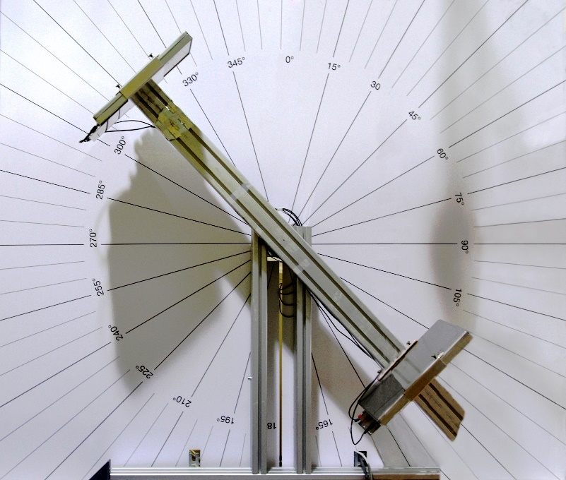
Die Experimente
kosmische Strahlung in Abhängigkeit von anderen Parametern
  z.B. Luftdruck
  Umgebungstemperatur
  Winkel
LIDO bei DESY
Cosmo Mühle bei DESY

Slide 29
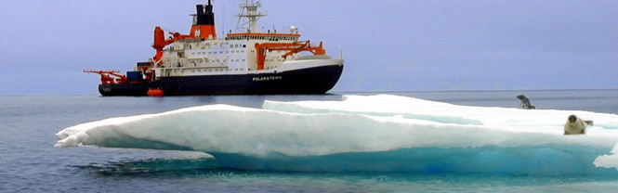
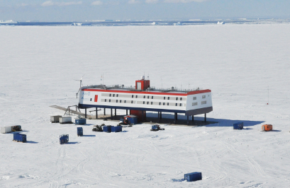
Die Experimente
kosmische Strahlung in Abhängigkeit von anderen Parametern
  in Abhängigkeit von Schiffsposition
Szintillationszähler auf Polarstern
Neutronenzähler auf der Neumayer-Station
  Zusammenarbeit mit Uni Kiel, B. Heber
Foto: AWI
Foto: AWI

Slide 30
Zusätzliche Informationen
Anleitung zu Cosmic@Web
Hilfe für Einsteiger beim Arbeiten mit den Daten
Informationen, um eigenständig den Einstieg
in das Thema zu bekommen
  zu den Experimenten (Versuchsaufbau, Beschreibung der Bauteile, weiterführende links, etc.)
  zur Datenstruktur
  mögliche Aufgabenstellungen
Service-email bei Fragen

Slide 31
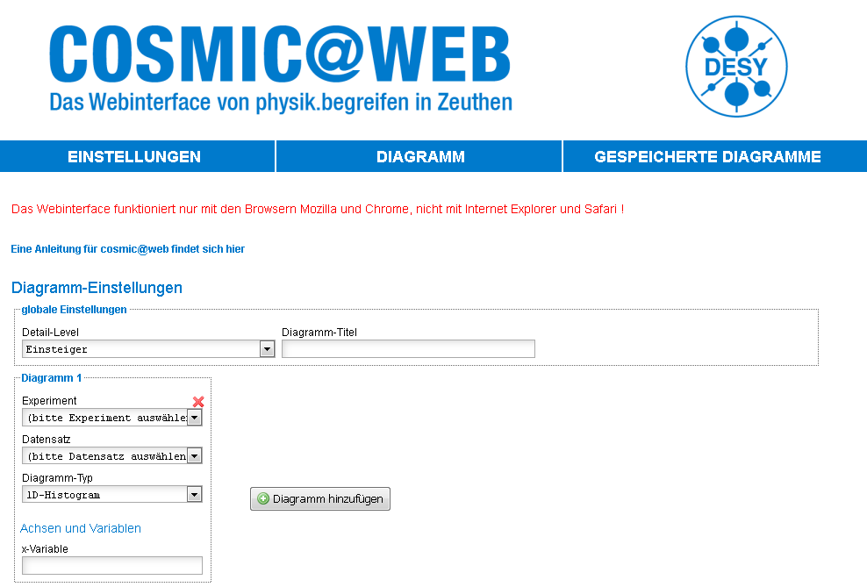
http://cosmicatweb.desy.de/

Slide 32
Eigenständig Arbeiten mit Daten
von Zuhause bzw. im Klassenzimmer mit echten Daten arbeiten
auch für Jugendliche und Lehrkräfte, die keinen Zugang zu den Astroteilchen-Experimenten haben
geeignet für Projektwochen, Besondere Lernleistungen (BELL), 5. Prüfungskomponente zum Abitur, Jugend-Forscht Beiträge Seminar-/Fach- und Forschungsarbeiten,
in Kombination mit den entwickelten Unterrichtsmaterialien zur Kosmischen Strahlung einsetzbar

Slide 33
Alle Informationen und Kontakte…
http://physik-begreifen-zeuthen.desy.de/angebote/kosmische_teilchen
Netzwerk Teilchenwelt: mail@teilchenwelt.de
Astroteilchen-Projekte: carolin.schwerdt@desy.de

Slide 34
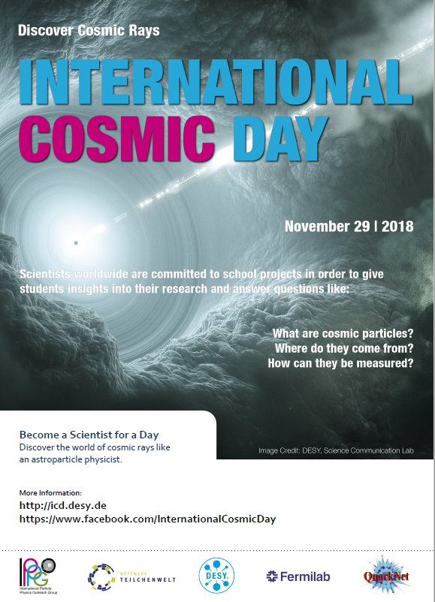

Slide 35

www.teilchenwelt.de
www.facebook.de/teilchenwelt/

